Slide 1

BIOLOGIYA
11-sinf
Mavzu:
O‘simlik va hayvonot olamini muhofaza qilish (2-qism)

Slide 2
Dars mazmuni
Maxsus muhofaza etiladigan tabiiy hududlar
Qo‘riqxonalar

Slide 3

Maxsus muhofaza etiladigan tabiiy hududlar
Bizning sayyoramiz o‘simlik va hayvonot olamini, shuningdek, u bilan bog‘liq biosferaning tarkibiy qismlarini yanada to‘la-to‘kis saqlash uchun dunyoning turli mamlakatlarida alohida muhofaza qilinadigan tabiiy hududlar – qo‘riqxonalar, buyurtma qo‘riqxona – zakazniklar, milliy bog‘lar tashkil etiladi.

Slide 4
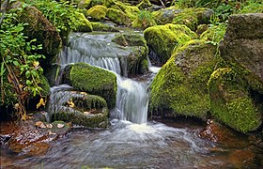
Qo‘riqxonalar
Qo‘riqxonalar – quruqlik yuzasidagi hudud yoki suv havzasi, uning chegarasida barcha tabiat majmuyi – o‘simliklar, hayvonlar, tuproq va h.k. – to‘liq va umrbod xo‘jalik yurituvidan chiqarib olinadi va davlat muhofazasi ostida bo‘ladi.
Qo‘riqxonalarda faqat ilmiy tadqiqot ishlari olib boriladi.

Slide 5
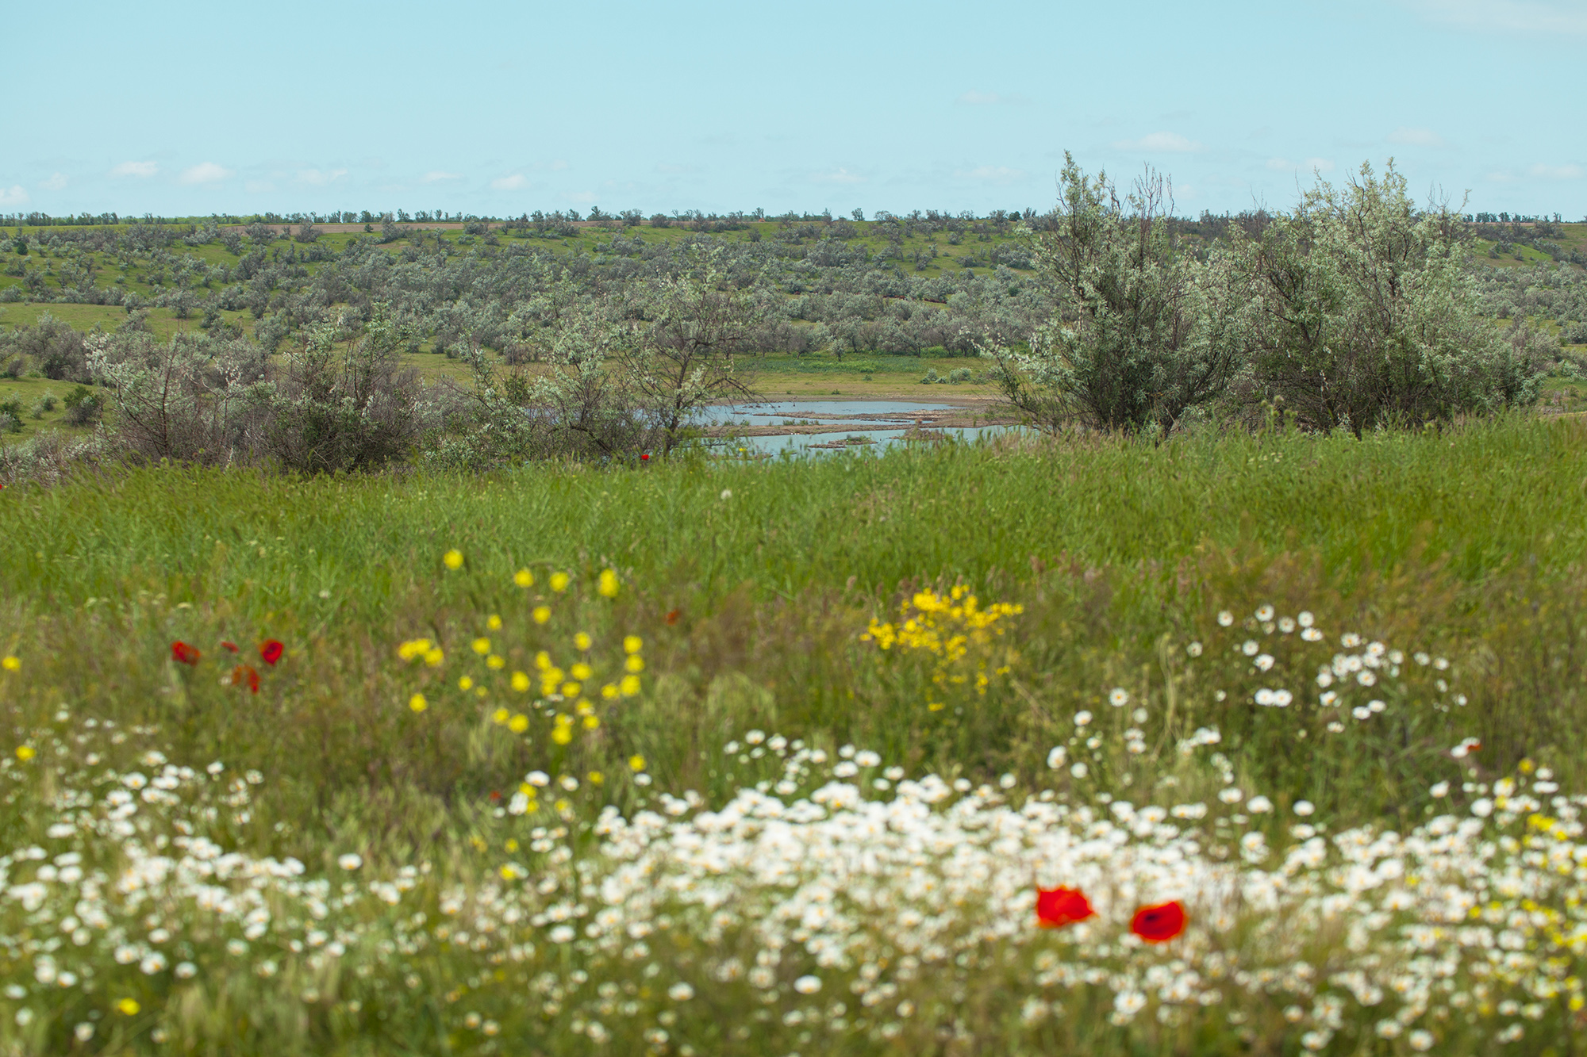
Davlat buyurtma qo‘riqxonalari (zakazniklar)
Davlat buyurtma qo‘riqxonalari (zakazniklar) – muhofaza qilinadigan hududlar, ularda tabiiy boyliklardan cheklangan miqdorda foydalangan holda ovlanadigan hayvonlar va o‘simliklar muhofaza qilinadi. Zakazniklar dorivor o‘simliklar, qo‘ziqorinlar, rezavor mevalarni terish, baliq tutish uchun xizmat qiladi va odatda, ma’lum muddatga tashkil etiladi.

Slide 6
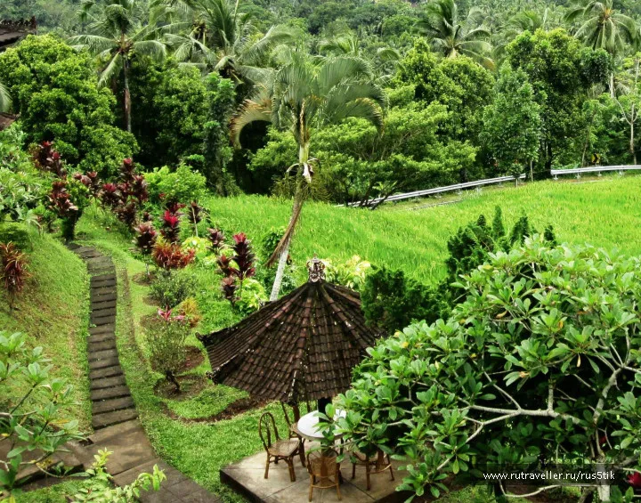
Milliy (tabiiy) bog‘lar
Milliy (tabiiy) bog‘lar – qo‘riqlanadigan hududlar va suv sathining cheklangan qismi, u yerda ekologik, tarixiy va estetik ahamiyatga ega tabiiy majmualar joylashgan. Qo‘riqxonalardan farqli ravishda, milliy bog‘lar maydonining bir qismi muntazam ravishda tashrif buyurish uchun ochiq bo‘ladi.

Slide 7
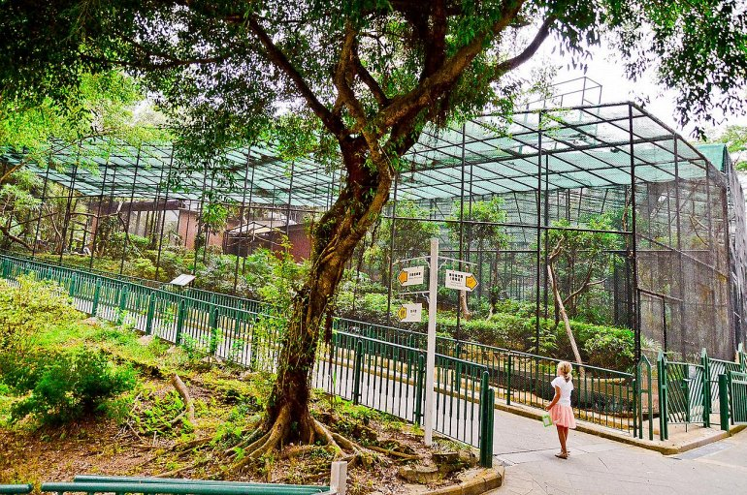
Botanika va zoologiya bog‘lari
Hayvonlarning va o‘simliklarning noyob turlari sonini saqlash va tiklash ishida botanika va zoologiya bog‘lari muhim ahamiyatga ega. Ular tabiatda yo‘q bo‘lib ketayotgan alohida organizm turlarini qutqarish va shu bilan biosfera tirik moddalari genofondini, uning bio xilma-xilligini saqlash imkonini beradi.

Slide 8
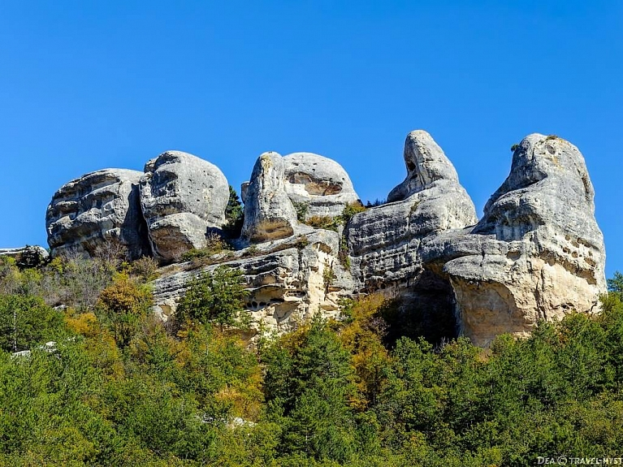
Tabiat yodgorliklari
Tabiat yodgorliklari – ilmiy, madaniy, o‘quv yoki estetik jihatdan ahamiyatga ega. Davlat tomonidan qo‘riqlanadigan tabiat obyektlari: daraxtzorlar, ko‘llar, sharsharalar, qadimiy bog‘lar, alohida daraxtlar, qadimgi turlar tabiat yodgorliklari hisoblanadi.

Slide 9
Hisor davlat qo‘riqxonasi
Qo‘riqxona hududida 250 dan ortiq turdagi umurtqali, 900 ga yaqin umurtqasiz hayvonlarni uchratish mumkin. Bu yerda O‘zbekiston Respublikasi “Qizil kitobi”ga kiritilgan sutemizuvchi hayvonlardan Tyanshan qo‘ng‘ir ayig‘i, O‘rta Osiyo qunduzi, qor qoploni, Turkiston silovsini, kichik taqaburun va katta taqaburun ko‘rshapalaklari, qushlardan – boltayutar, burgut, qora laylak va lochin uchraydi.
Hisor davlat qo‘riqxonasi

Slide 10
Zomin davlat qo‘riqxonasi
Zomin qo‘riqxonasida 700 ga yaqin turdagi o‘simliklar o‘sadi. Dorivor o‘simliklarning parpi, oqsovrinjon, qumloq bo‘znochi, valeriana, yalpiz kabi turlari uchraydi. Qo‘riqxonaning hayvonot dunyosi xilma-xil bo‘lib, Turkiston agamasi, qumloq va tuproq yerlarda chipor ilon, sariq ilon, cho‘l kaltakesagi, dehqon chumchuqlar, qorayaloq, archa boltatumshug‘i, Turkiston ukkisi, kaklik va Turkiston maynasi, vahima qush, jiblajibon, yirtqich qushlardan – tasqara va boltayutarlar uchraydi.
Zomin davlat qo‘riqxonasi

Slide 11
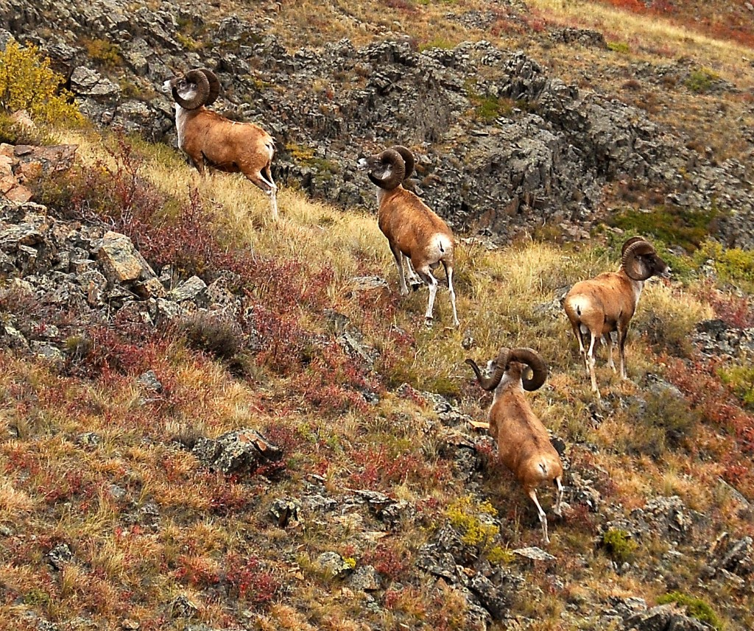
Qizilqum davlat qo‘riqxonasi
Qo‘riqxona hududida 160 dan ortiq o‘simlik turlari o‘sadi. Bu yerda Sog‘d lolasi va Korolkov shirachi, turang‘il, qora tol, qora saksovul, oq saksovul, yulg‘un va qandimlarni uchratish mumkin. Qo‘riqxona hayvonot olamiga juda boy. Bu yerda Xalqaro va O‘zbekiston Respublikasi “Qizil kitobi”ga kiritilgan sutemizuvchilardan Buxoro bug‘usi va jayron, qushlardan – churrak, yo‘rg‘a tuvaloq, suv burguti, baliqlardan – Amudaryo kichik kurakburuni, Amudaryo katta kurakburuni uchraydi.

Slide 12
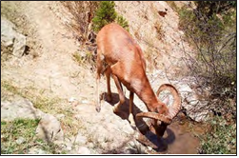
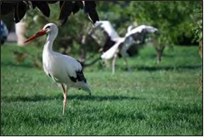
Surxon davlat qo‘riqxonasi
Qo‘riqxonada 500 dan ortiq o‘simlik turlari o‘sadi. Hayvonot olami xilma-xil: Buxoro qo‘yi, jayron, Turkiston silovsini, echkemar, kapcha ilon, Turkiston oq laylagi, qora laylak, burgut, boltayutar, tasqara, ilonburgut va mallabosh lochinlar Xalqaro va O‘zbekiston Respublikasi “Qizil kitobi”ga kiritilgan .
Surxon davlat qo‘riqxonasi

Slide 13
Zarafshon dasht-to‘qay qo‘riqxonasi
Mazkur qo‘riqxona Zarafshon daryosi bo‘ylab joylashgan. Qo‘riqxonada yuzdan ziyod hayvon turlari ro‘yxatga olingan va muhofaza etiladi. Qo‘riqxonada oddiy to‘qay tovushqoni, bo‘rsiq, karaganka, chiyabo‘ri, to‘qay mushugi, jayra ko‘paytiriladi.

Slide 14
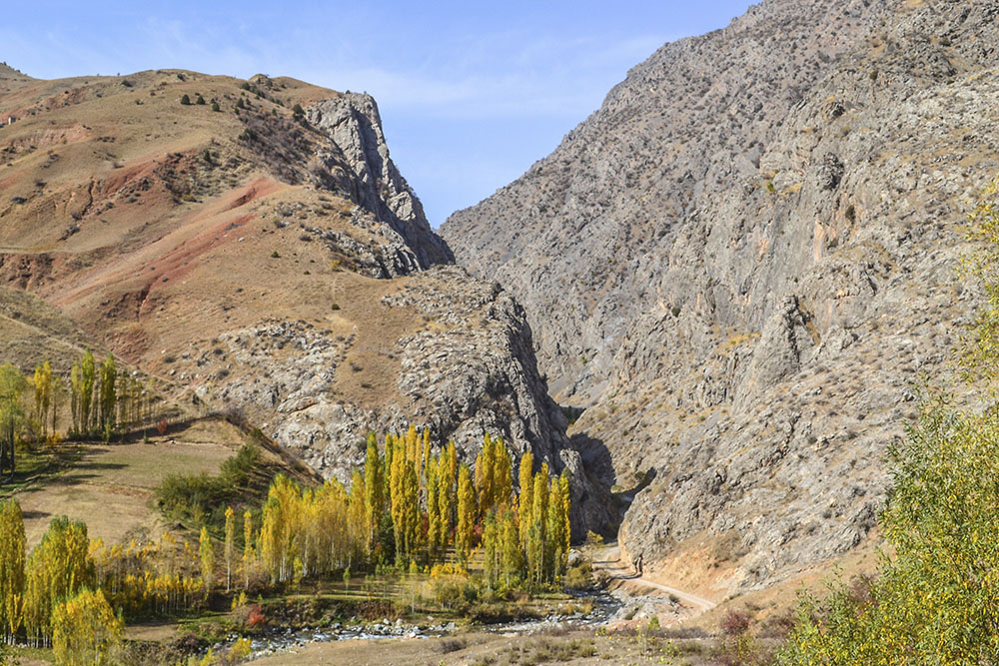
Kitob davlat qo‘riqxonasi
Kitob davlat qo‘riqxonasi Zarafshon tog‘ tizmasining janubi g‘arbiy qismida joylashgan. Qo‘riqxonada noyob paleontologik topilmalar muhofaza qilinadi. O‘zbekiston Respublikasi “Qizil kitobi”ga kiritilgan burgut, boltayutar va boshqa hayvonlar qo‘riqxona faunasini tashkil etadi.

Slide 15
Chotqol tog‘- o‘rmon biosfera qo‘riqxonasi
Chotqol qo‘riqxonasida Markaziy Osiyo tog‘ ekotizimlarining faqatgina shu hududda uchraydigan endemik va kamyob o‘simlik hamda hayvon turlari muhofaza qilinadi. Ushbu qo‘riqxonada tog‘ qo‘yi, yovvoyi cho‘chqa (qobon), Turkiston silovsini, ko‘k sug‘ur, jayra, gornostay, relikt yumronqoziq, qor barsi (irbis) kabi hayvonlar muhofaza qilinadi.

Slide 16
Mustaqil bajarish uchun topshiriqlar
Bilimlaringizni qo‘llang.
1. Qanday sabablarga ko‘ra tabiatda muhofaza qilinishi kerak bo‘lgan hududlar paydo bo‘ladi?
2. “Qizil kitob” qanday maqsadlarda tashkil etiladi?
3. Muhofaza qilinadigan hududlar: qo‘riqxona, buyurtma qo‘riqxona, milliy bog‘, tabiat yodgorliklari qanday maqsadlarda tashkil etiladi? Ular bir-biridan qaysi xususiyatlari bilan farqlanadi?

Slide 17

Mustaqil bajarish uchun topshiriq
Darslikdagi 178-182 sahifalardagi mavzularni o‘qing va tushunganlaringizni daftaringizga
yozib oling.

